Slide 1
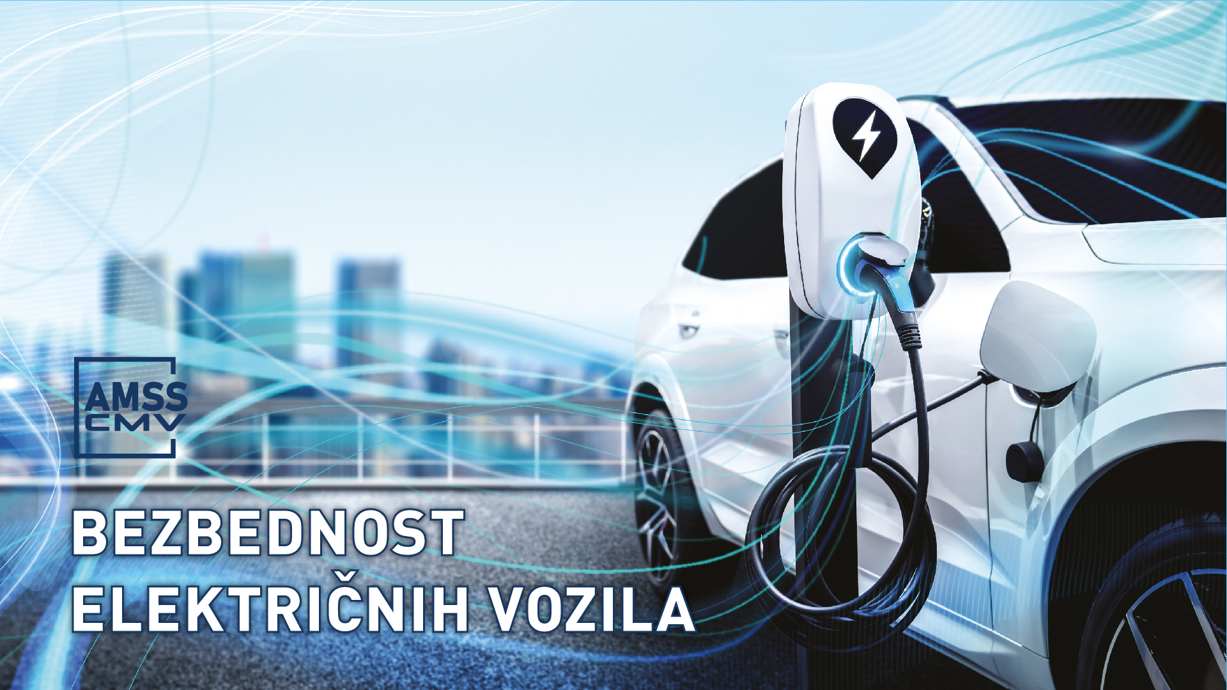

Slide 2
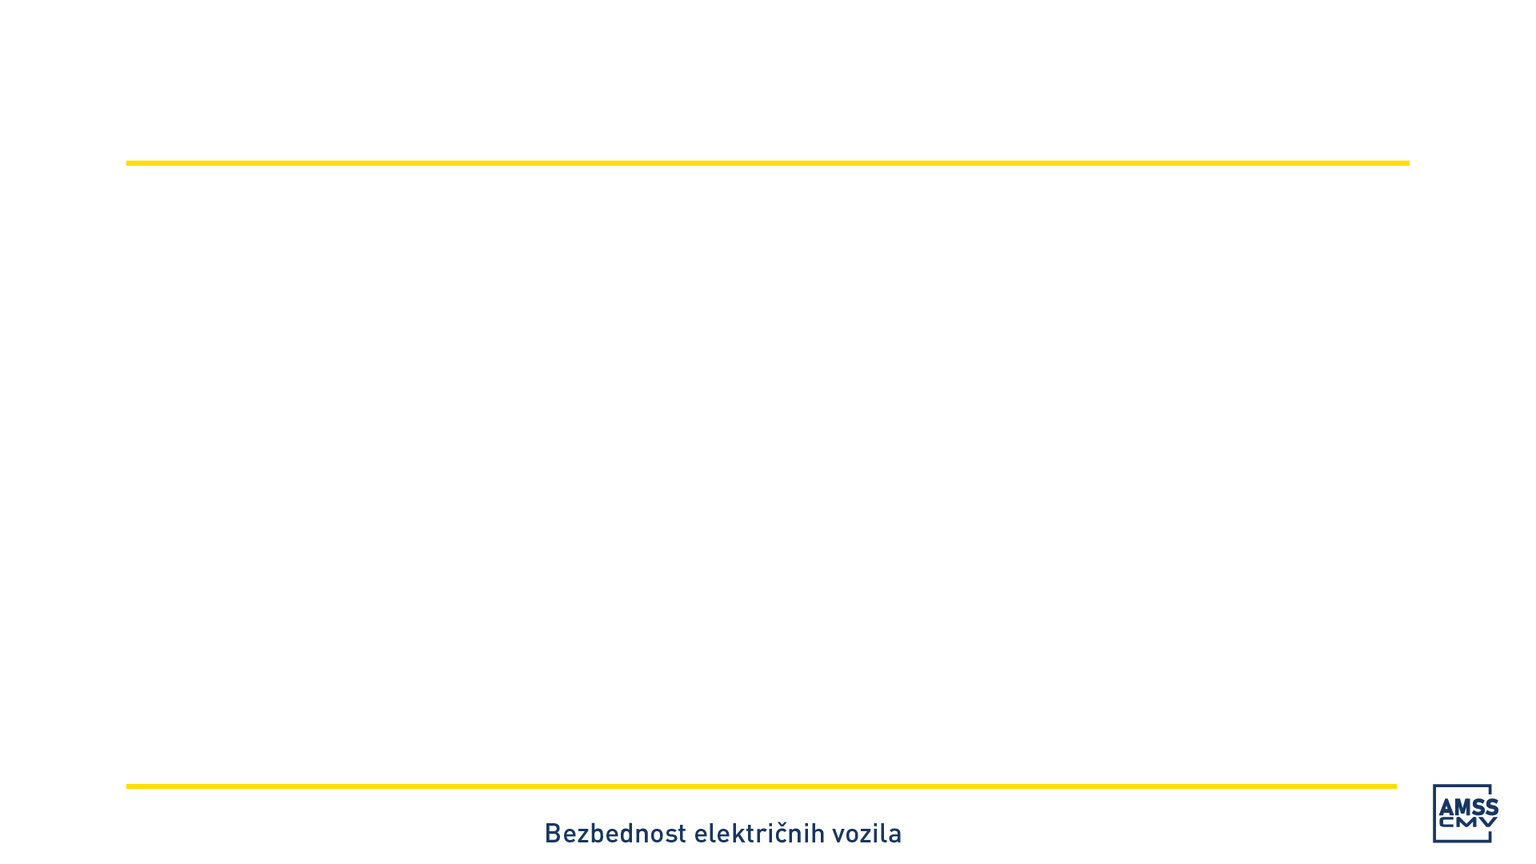

Brige o vozačima

Slide 3

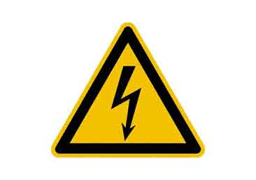
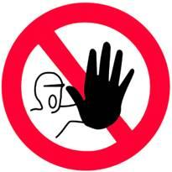
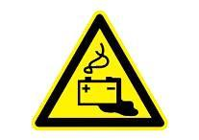





Bezbednost električnih vozila
Edukacija
Vozača
Kontrolora na tehničkim pregledima
Servisnih radionica
Osiguravajućih kuća - procenitelja
Hitnih stužbi (policija, vatrogasci, hitna pomoć)

Slide 4
Visoki napon
AC ( > 25V and >3mA)
DC ( > 60V and >12mA)
Visokonaponska baterija.
Sistem upravljanja baterijom (BMS).
Visokonaponski kablovi, narandžaste boje, spojne komponente.
Invertera.
Kondenzatori unutar sklopa invertor-ispravljač u vozilu.
DC/DC pretvarač.
7. Električni motor

Slide 5
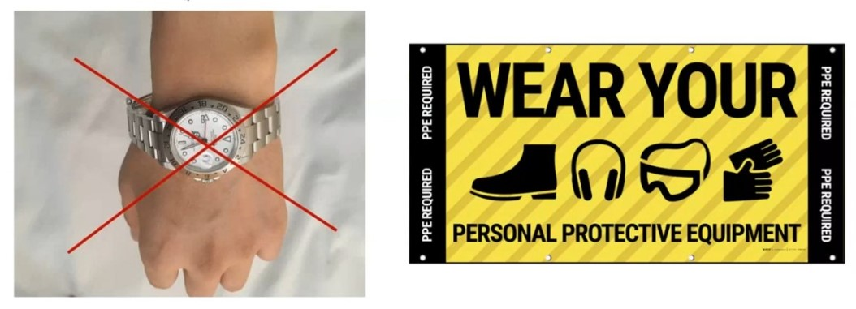
PRAVILA BEZBEDNOSTI
ZAŠTITIMO PRVO SEBE

Slide 6
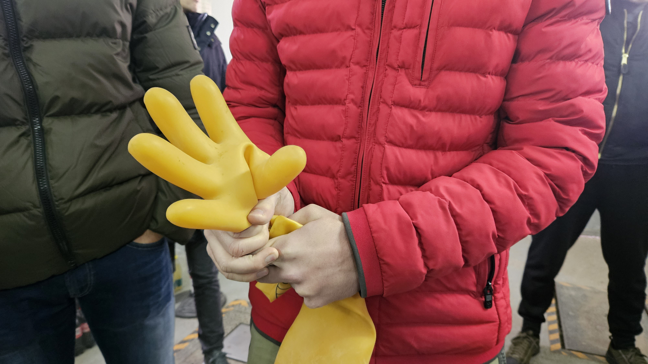

Slide 7
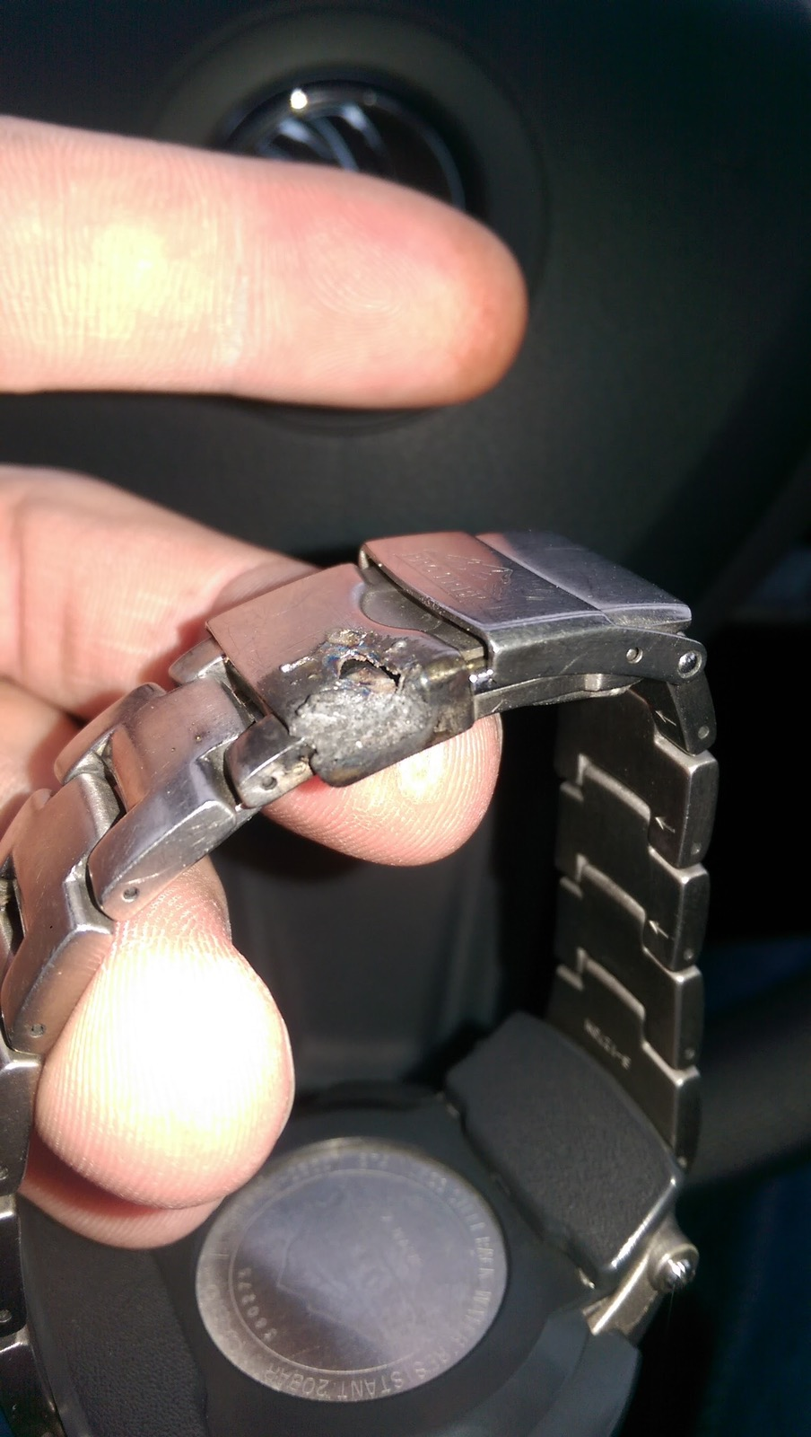
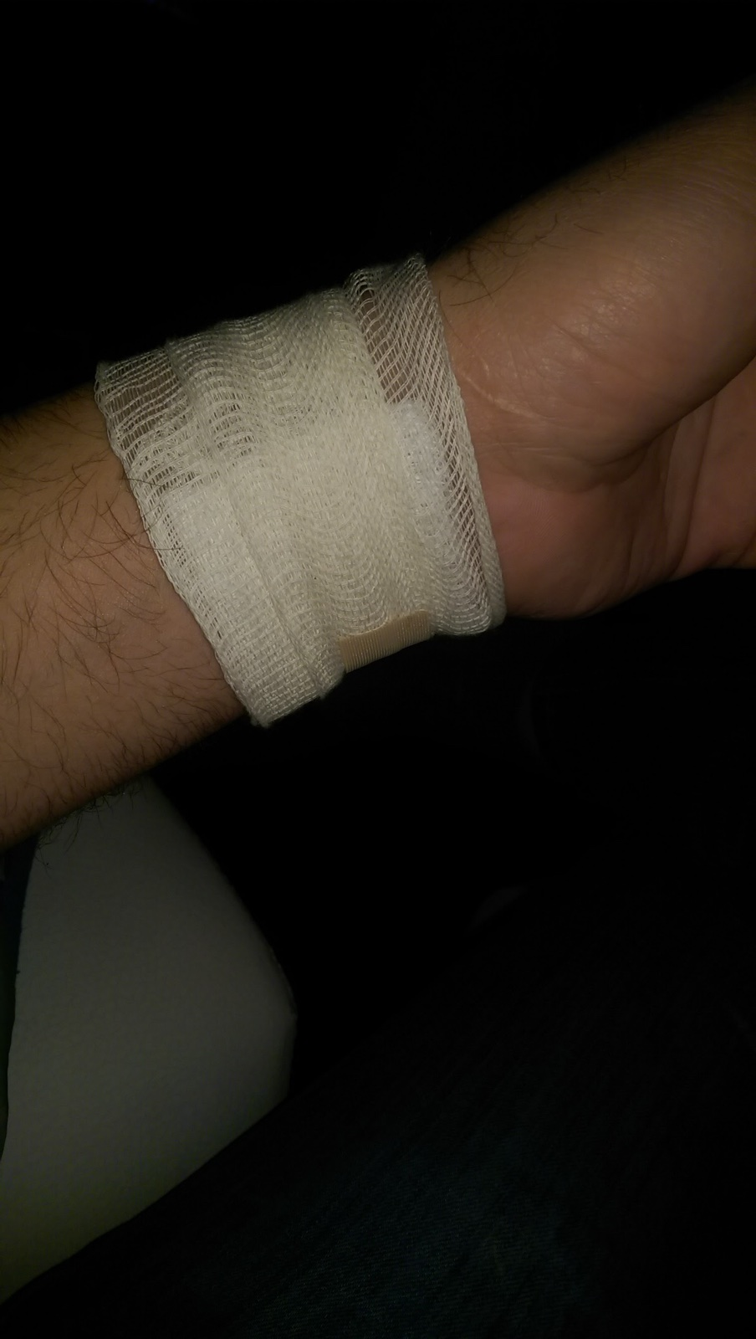
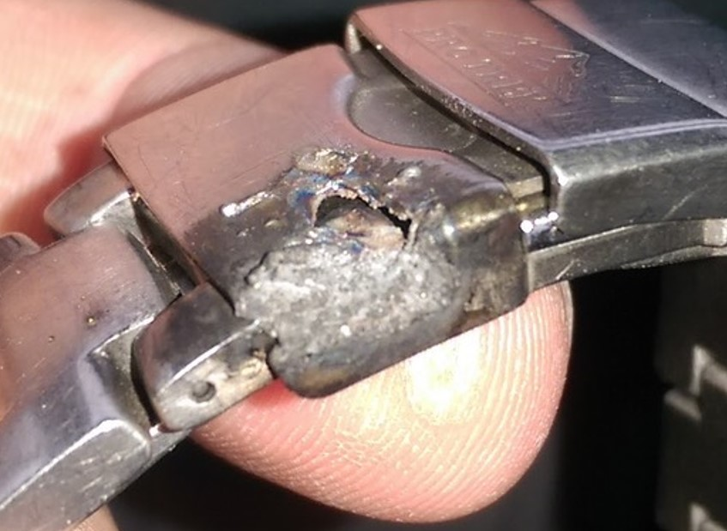

Slide 8
U zavisnosti od napona za koji su namenjene rukavice mogu biti:
Klasa 00 za rad pri maksimalnom naponu od 500V AC, odnosno 750V DC. Ispitana je na 2500V AC, odnosno 10000V DC.
Klasa 0 za rad pri maksimalnom naponu od 1000 V AC, odnosno 1500V DC. Ispitana je na 5000V AC, odnosno 20000V DC.
Klasa 1 namenjena je za rad pri maksimalnom naponu od 7500V AC, odnosno 11250V DC. Ispitana je na 10000V AC, odnosno 40000V DC.

Slide 9
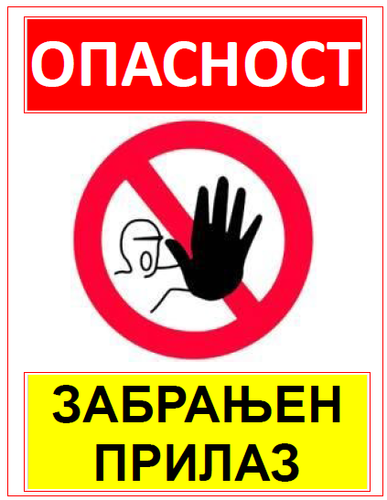
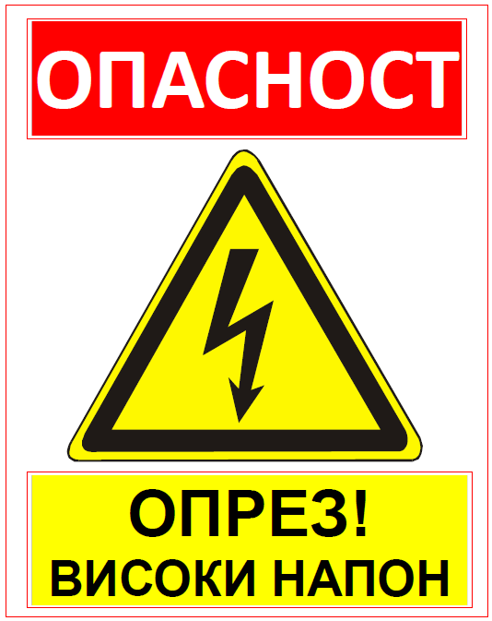
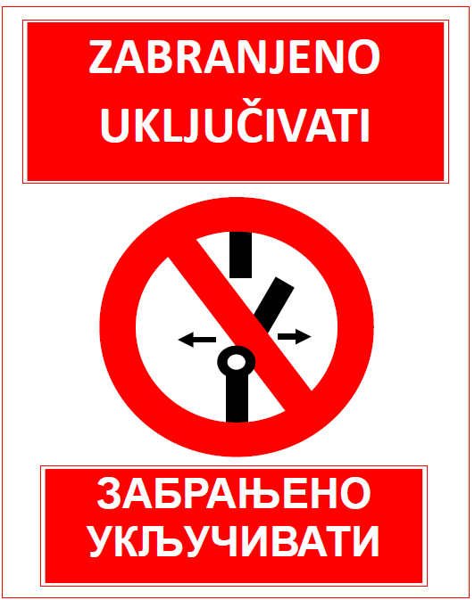
PRAVILA BEZBEDNOSTI
ZAŠTITIMO DRUGE

Slide 10
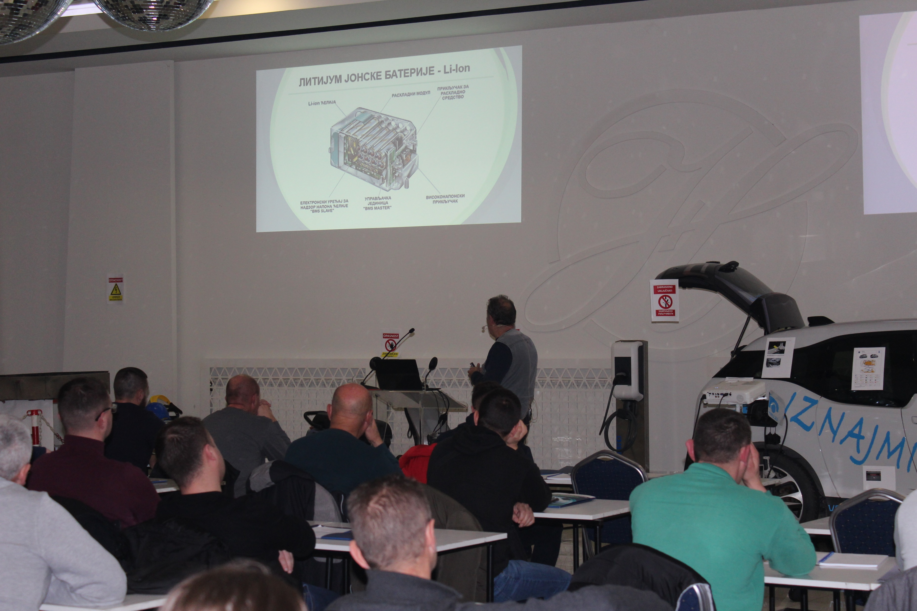
Obuka kontrolora na liniji tehničkog pregleda

Slide 11
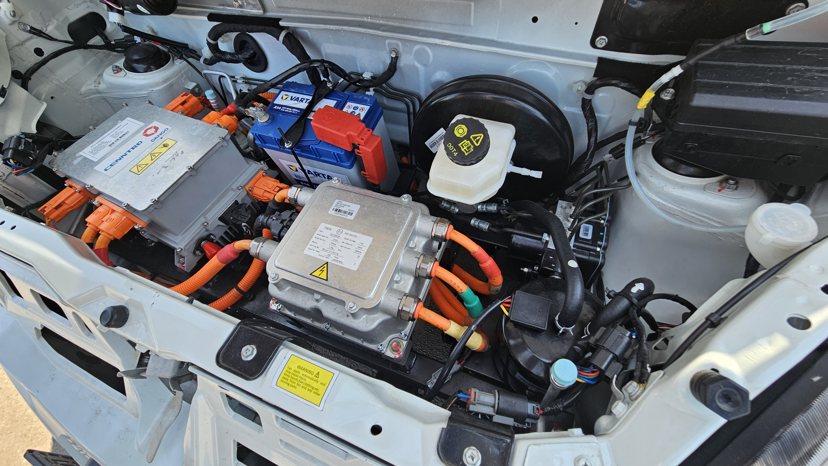

Slide 12
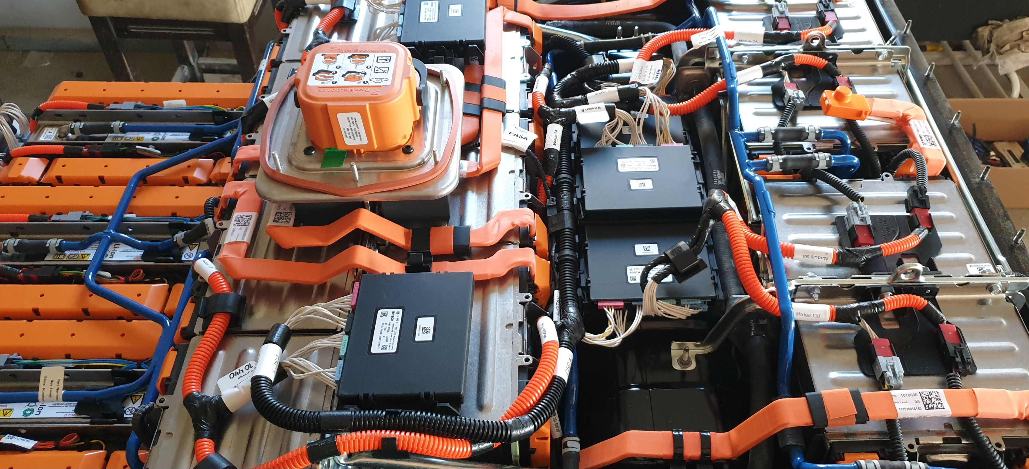

Slide 13
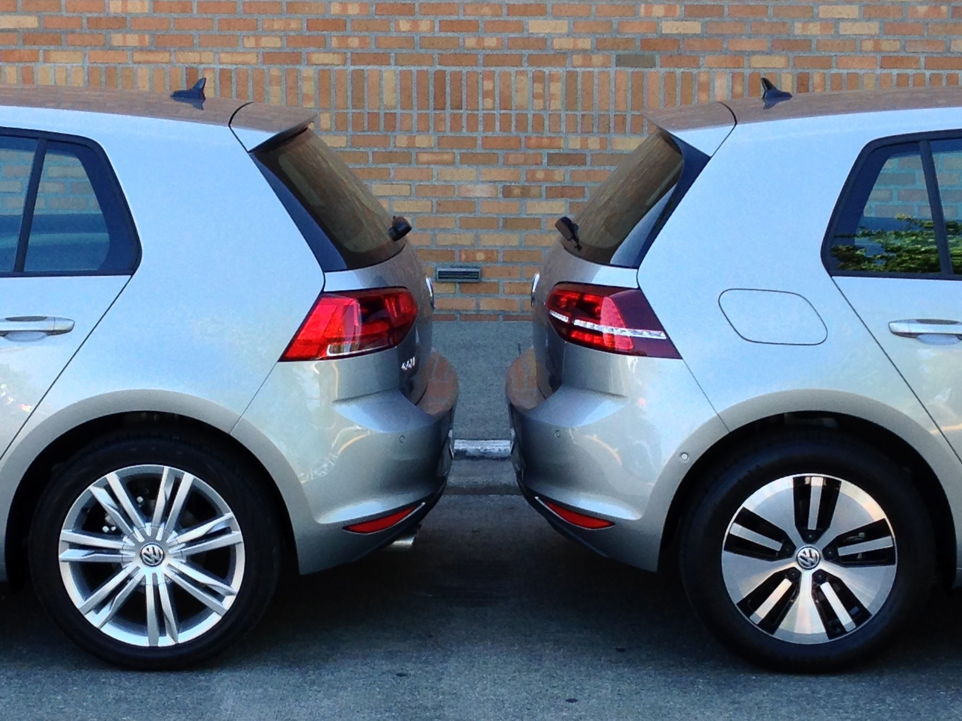
Kako prepoznati EV?

Slide 14
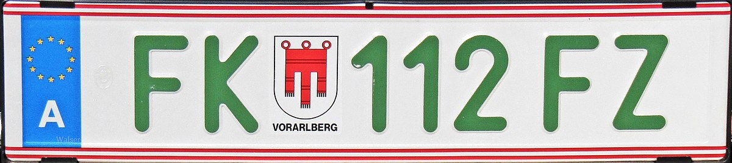
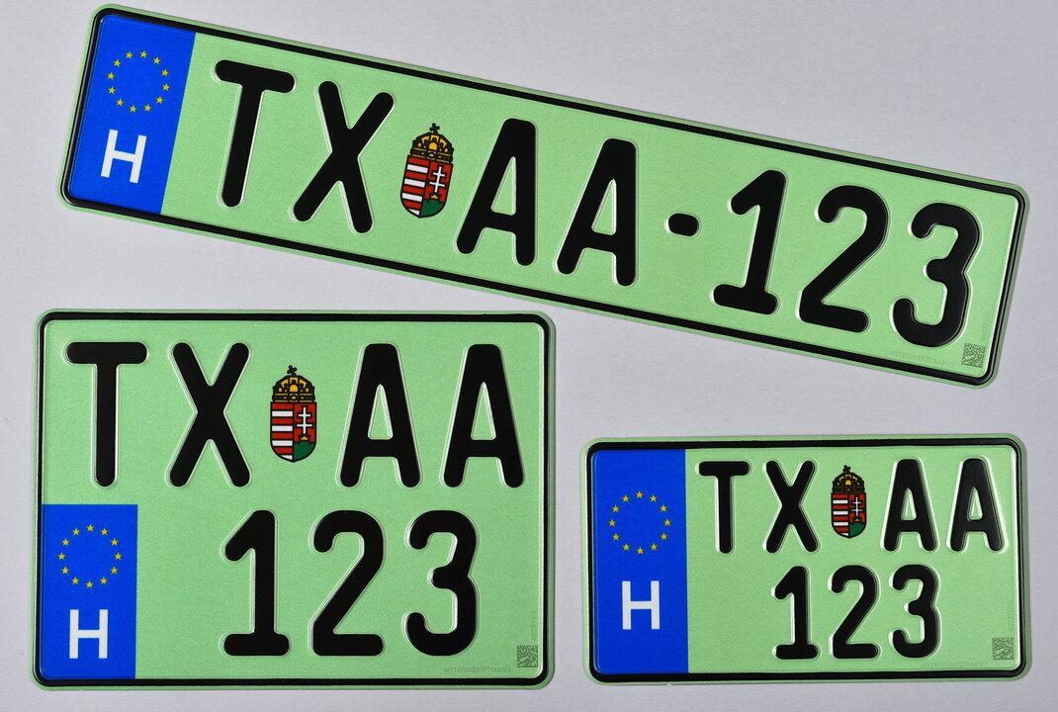

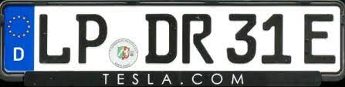
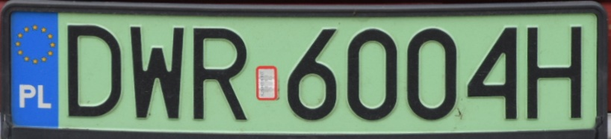
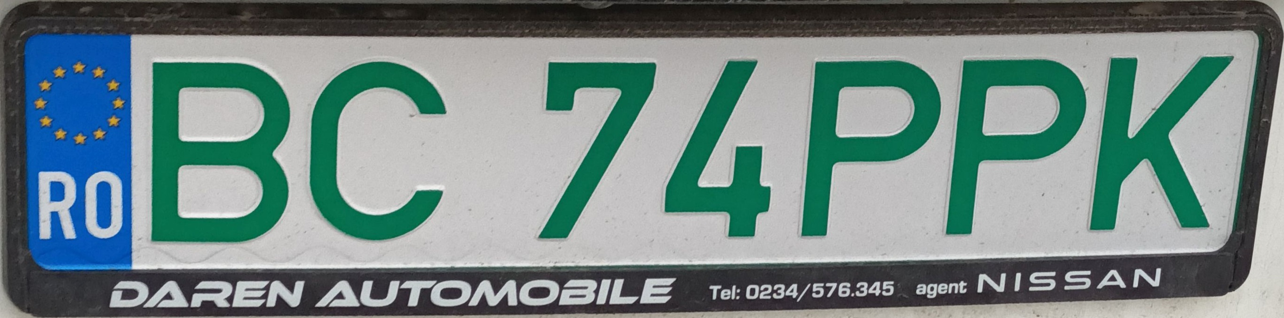
Registarske tablice EV u Evropi

Slide 15
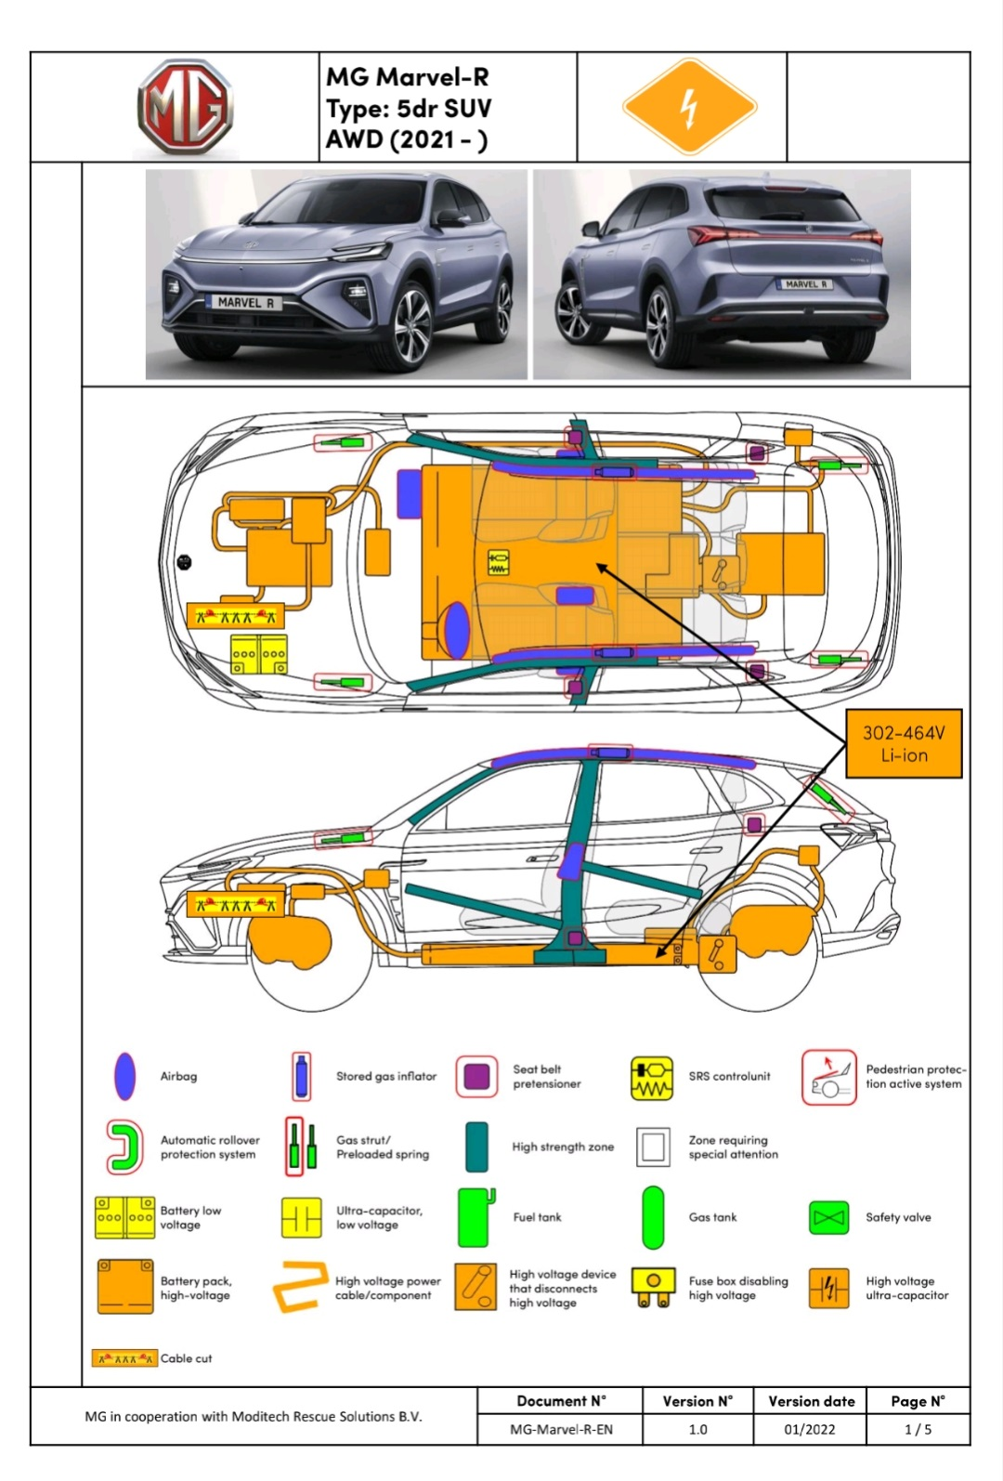
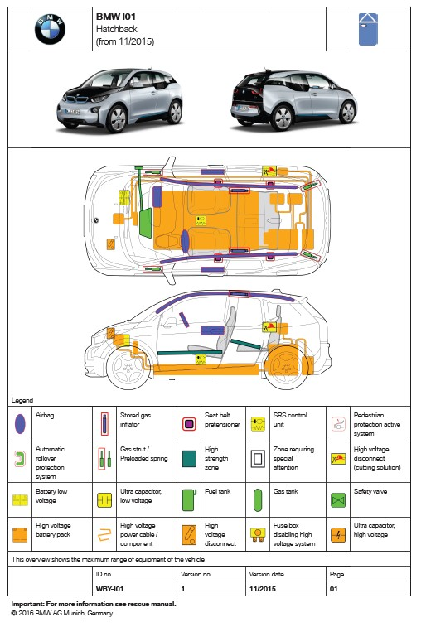
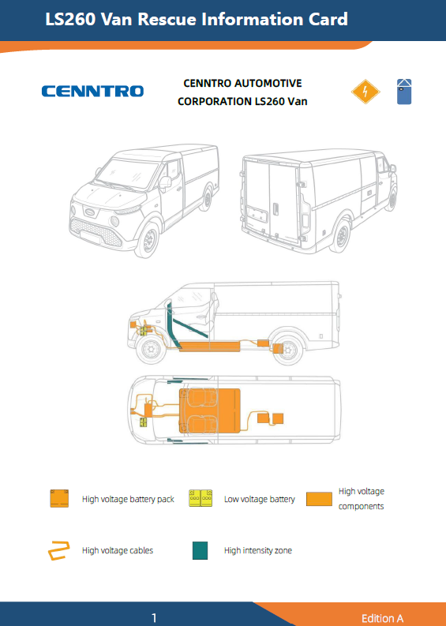
Liste spašavanja - Rescue Sheet Guidelines
EMERGENCY RESPONSE GUIDES

Slide 16
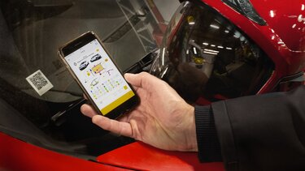
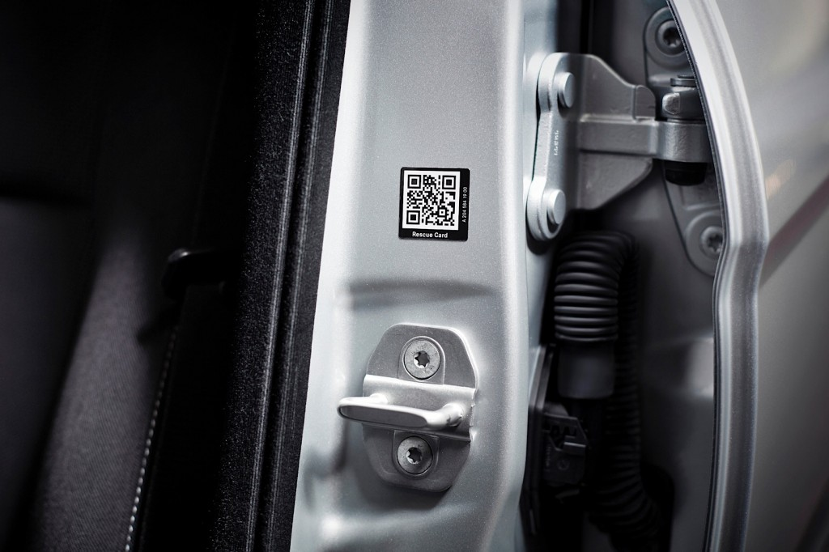
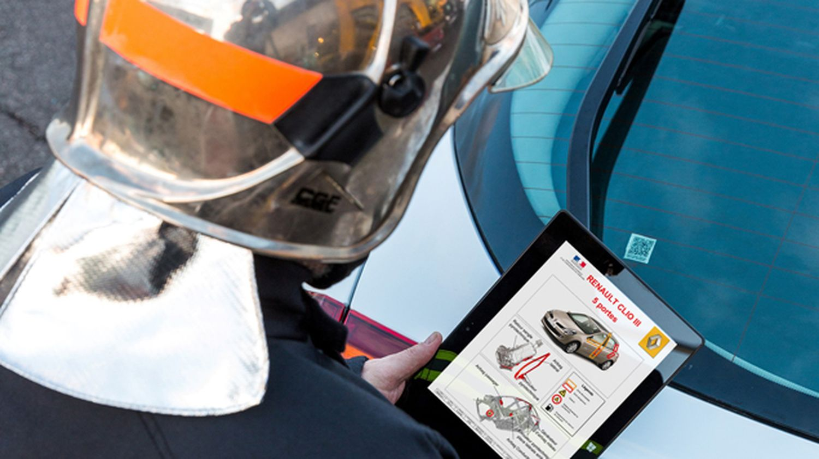
Liste spašavanja - Rescue Sheet Guidelines
EMERGENCY RESPONSE GUIDES

Slide 17
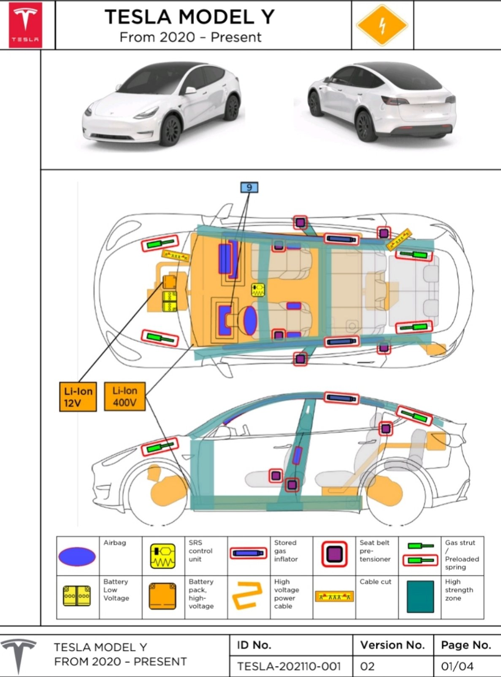
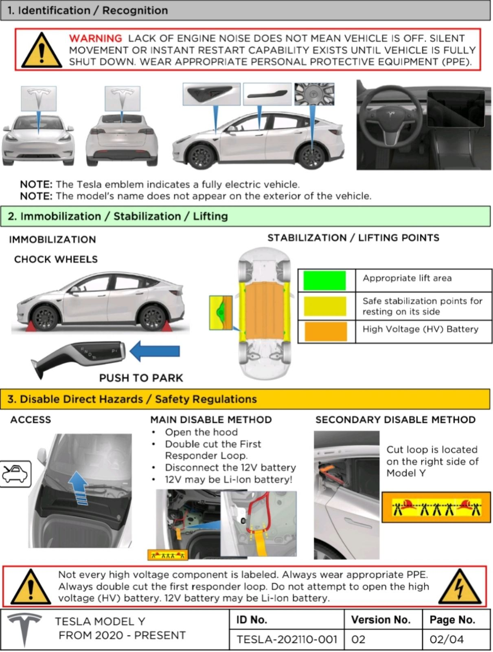

Slide 18
Deaktiviranje visokog napona

Slide 19
Deaktiviranje visokog napona

Slide 20
„Zone bez sečenja“

Slide 21

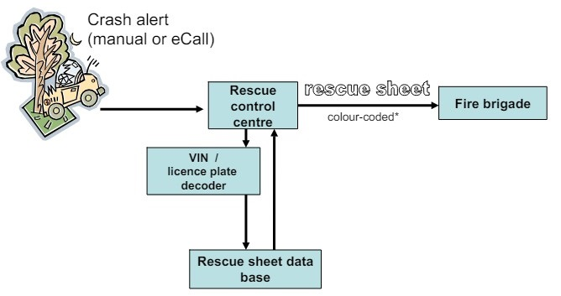
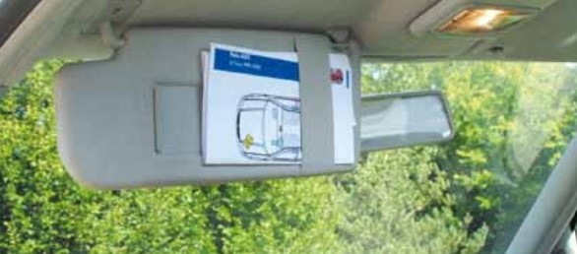

Slide 22
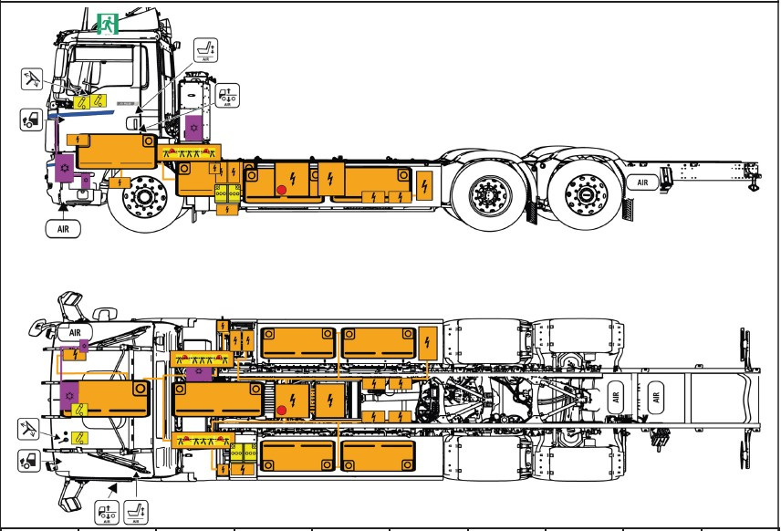

Slide 23
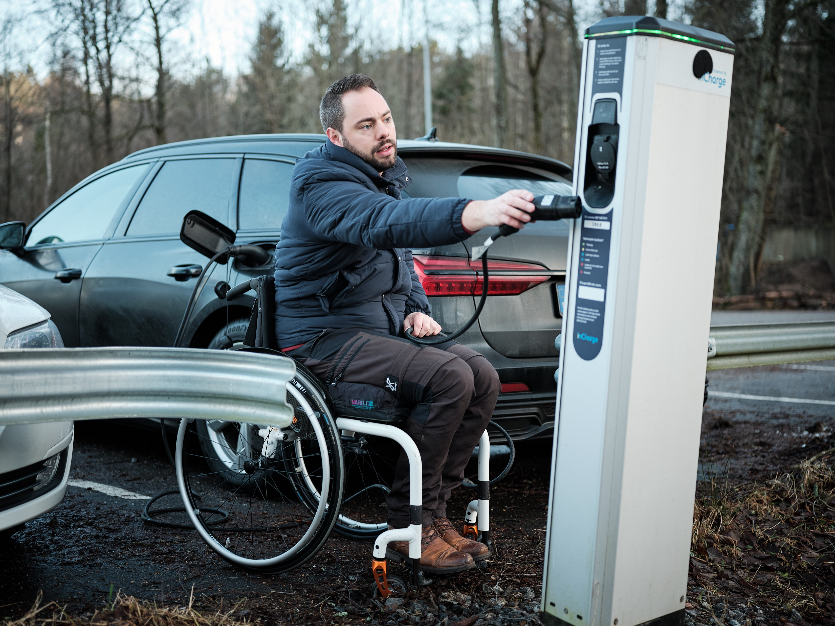

Slide 24

Hvala na pažnji!

